Slide 1

Leto-lesné plody,lúčne a záhradné kvety.
Vypracovala: Mgr. Mihaliková Anna Ul. J. Kollára 3 ,Nové Mesto nad Váhom

Slide 2
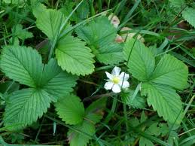
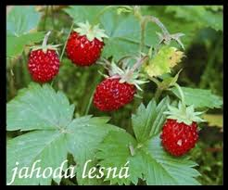
Lesné jahody – obsahujú veľa vitamínu C

Slide 3
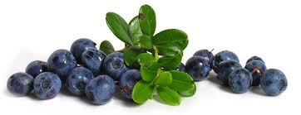
Čučoriedky- obsahujú veľa vitamínu C –požívajú sa pri hnačke

Slide 4
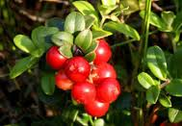
Brusnice,- Listy brusnice majú protizápalové, dezinfekčné a močopudné účinky

Slide 5
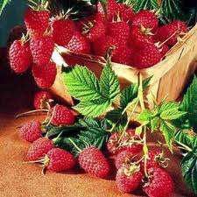
Maliny - Maliny obsahujú vitamíny A, B, C a E, cukry, minerály . Sú vhodné pri cukrovke, zlom trávení a reumatizme.

Slide 6
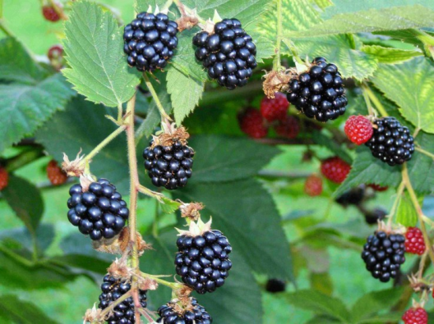
Černice
Černice sú zdrojom B,C a minerálnych látok

Slide 7
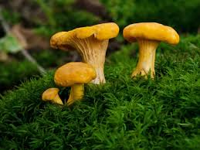
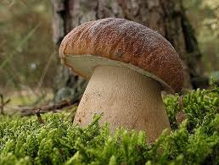
Huby jedlé, jedovaté – ich zber
Kuriatka dubáky

Slide 8
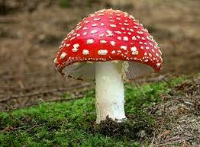
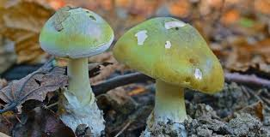
Jedovaté huby:
Muchotrávka červená Muchotrávka zelená

Slide 9
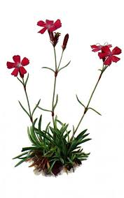
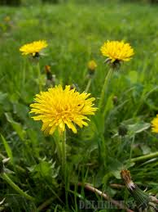
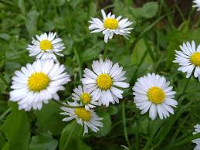
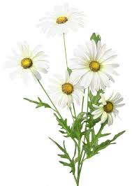
Lúčne kvety.
Klinček Púpava Sedmikráska Margareta

Slide 10
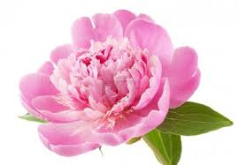
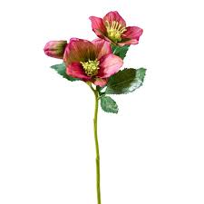
Záhradné kvety
ruže pivonky

Slide 11
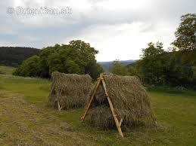
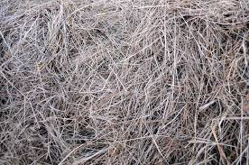
V lete sa suší aj tráva. Usušená tráva je v zime výdatné krmivo pre zvieratá.

Slide 12
Prácu využijeme na hodine vecného učiva pre 2.a 3.r. a na hodine vlastivedy pre 4. ročník.

